Slide 1
















Slide 2
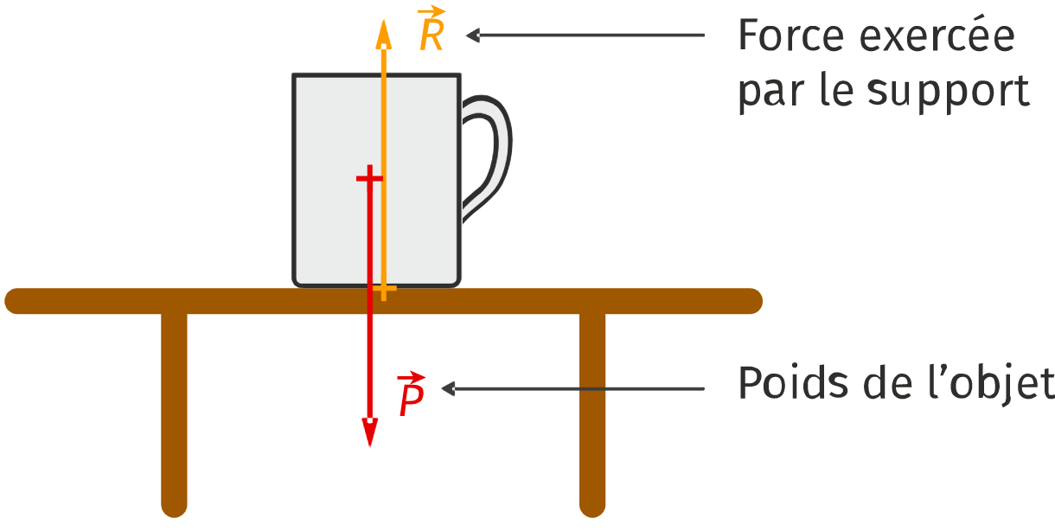

Slide 3
$${\vec{F}}_{Jamy sur mur}={− \vec{F}}_{mur sur Jamy}$$
Les valeurs des forces sont égales mais le sens des forces est opposé

